Slide 1
ПЕДАГОГИЧЕСКИЙ ПРОЕКТ
слушателей курсов повышения квалификации по теме: «Современные образовательные технологии и инновации в условиях реализации ФГОС НОО»
Автор:
Тараскова Светлана Викторовна, учитель начальных классов
МБОУ «СОШ №60» города Набережные Челны,
высшая квалификационная категория.

Slide 2
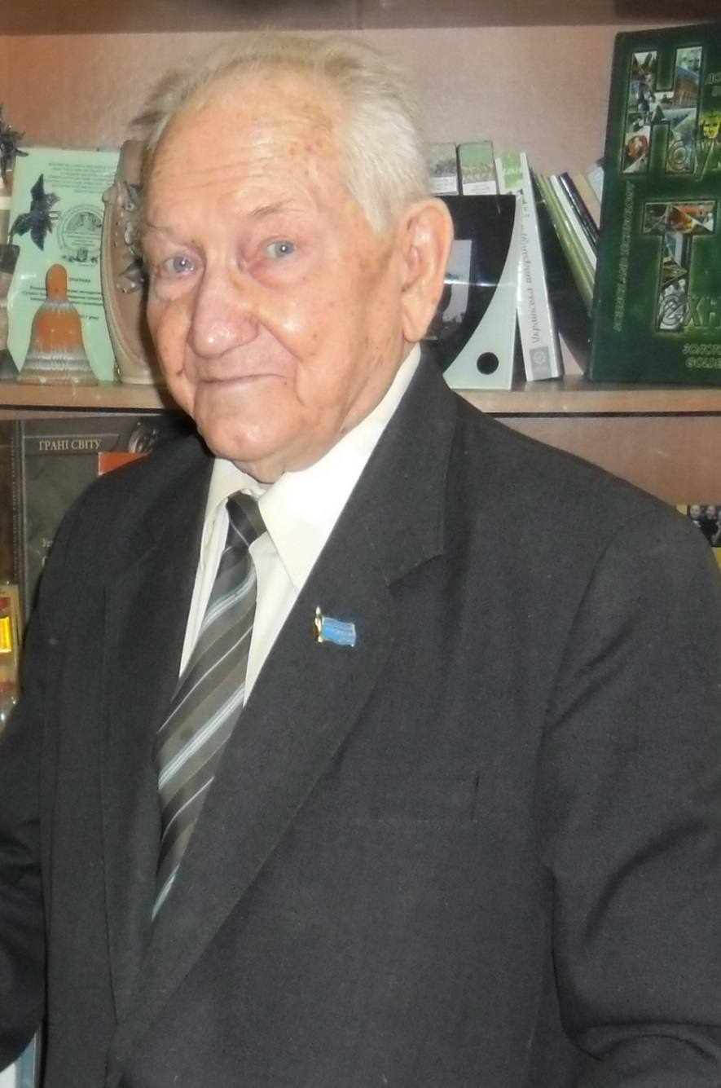
“Основная функция педагога
не столько быть источником знания,
сколько организовать процесс познания,
создать такую атмосферу в классе,
в котором невозможно не выучиться”
ШАТАЛИН В.Ф.

Slide 3
Тема проекта
Создание педагогического проекта «Красная книга в задачках» во внеурочной деятельности в условиях реализации ФГОС.

Slide 4
Актуальность проекта
Экологическая ситуация в мире требует изменения поведения человека в природе, смены ценностных ориентиров, необходимы люди с новым мышлением. Изучение родной природы, решение экологических проблем является неотъемлемым компонентом ФГОС.
Научная новизна и мотивация
Текстовые задачи, содержащие краеведческий материал, позволяют учащимся познавать природу родного края средствами математики.

Slide 5
Цель работы: Разработка сборника задач “Красная книга в задачках”.
Задачи:
Сбор статистического материала о численности исчезающих видов животных и растений РТ.
Обобщение проблем охраны природы Республики Татарстан через содержание задач по математике.
Разработка дизайна сборника

Slide 6
Объект исследования: Виды животных и растений Республики Татарстан.
Предмет исследования: Статистические данные о редких видах животных и растений.
Гипотеза проекта: Если учащиеся задействованы в выявлениях проблем природы родного края, то у них повысится интерес к решению экологических задачек.

Slide 7
Методы исследования
Теоретические методы: анализ научной литературы, анализ интернет – источников;
Эмпирические методы: изучение опыта составления задач в классе вместе с одноклассниками, эксперименты по запоминанию фактов, используемых в задачах, наблюдение за реакцией одноклассников в процессе составления авторской задачи.

Slide 8
Практическая значимость
Предполагается, что проект будет содержать раздел морфологических, экологических сведений и краеведческих фактов о редких видах животных и растений Республики Татарстан, на основе которых участники проекта создадут задачи по математике для учеников 3-4 классов.

Slide 9
Результат
Результатом и основной составляющей проекта должен стать сборник авторских задач по математике о проблемах природы Республики Татарстан, который будет оформлен на бумажном носителе в виде задачника. Такой сборник может в дальнейшем использоваться на уроках математике в 3-4 классах, при закреплении и повторении материала, так же во внеурочной деятельности.

Slide 10
Перспективность проекта
Для проекта предусмотрено отобрать 12 видов редких животных (включающих 4 вида млекопитающих, 6 птиц, 2 вида пресмыкающихся) 3 вида растений из Красной книги Республики Татарстан.
Для составления задач должен использоваться материал о фактах исчезновения животных и растений, о причинах сокращения некоторых видов животных и растений.
Планируется составить не менее 12 задач, содержащие иллюстрации.
Рекомендуется составить фотохронику работы учащихся над проектом.

Slide 11
Спасибо за внимание.

